Slide 1
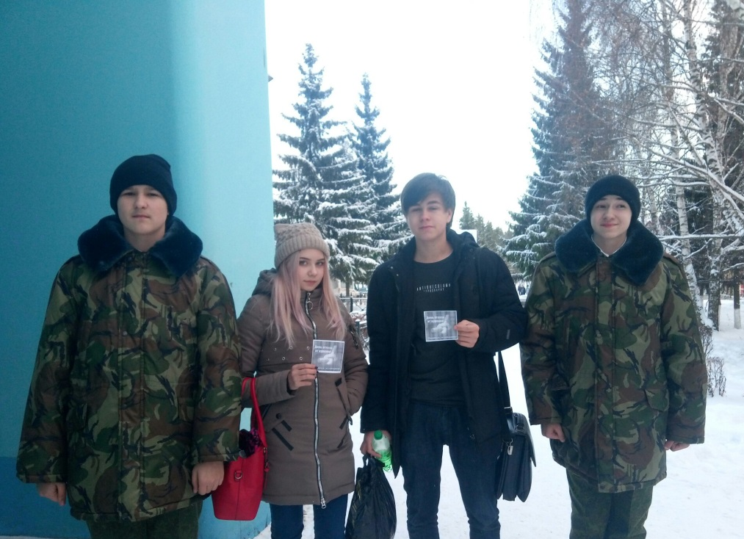
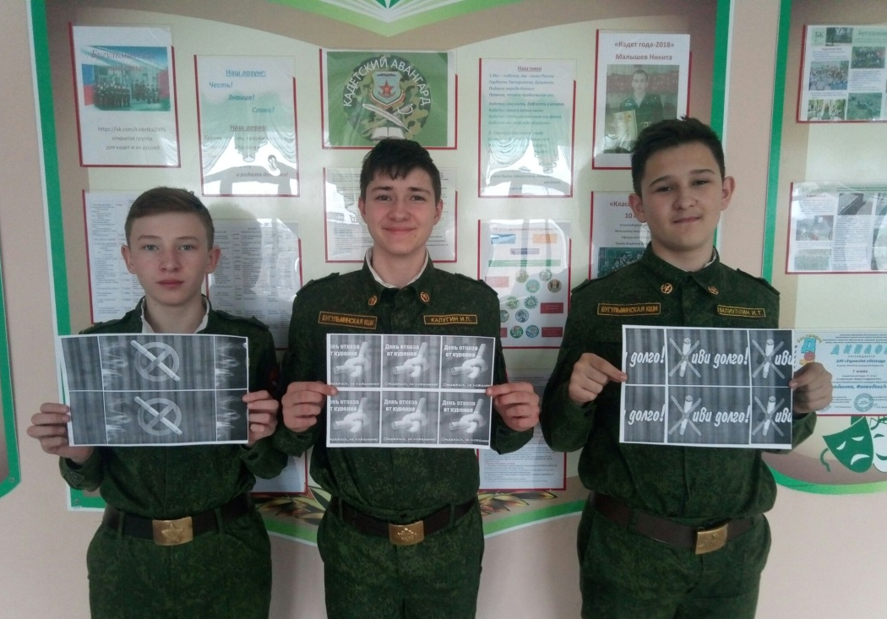
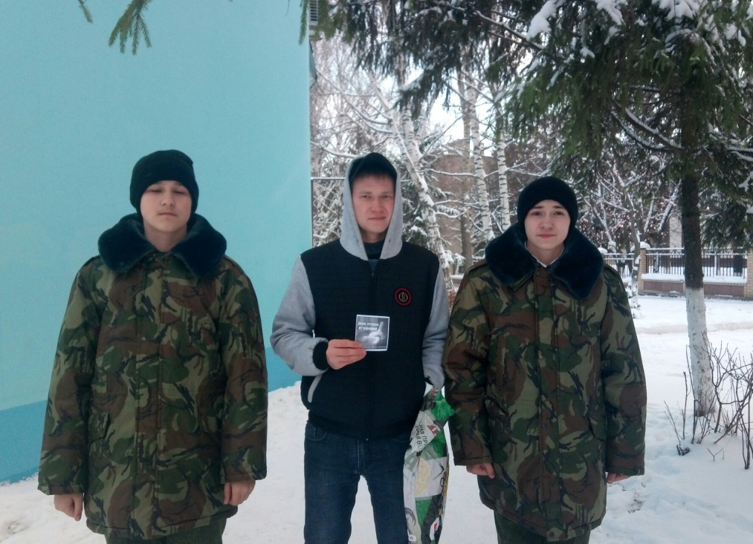
15.11.18.
В Международный день отказа от курения кадеты провели классные часы. Активисты 8 А класса изготовили и распространили в микрорайоне школы флаеры с призывом отказаться от этой пагубной привычки.

Slide 2
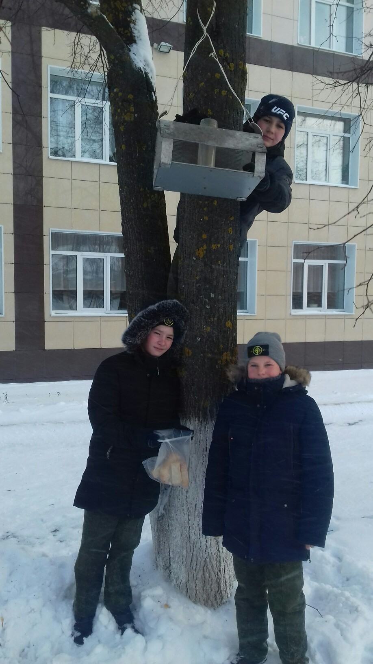
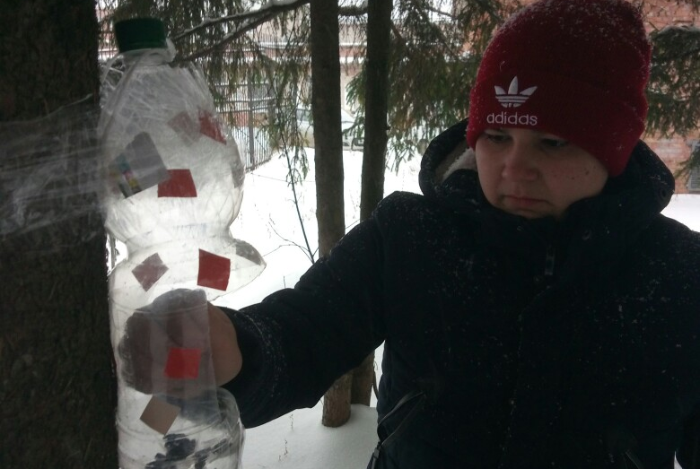
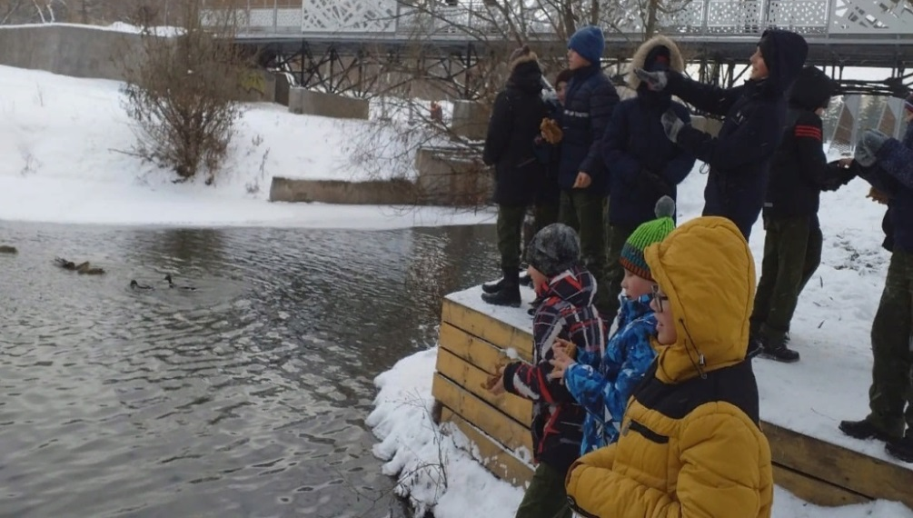
"Берегите птиц!"
В школе прошла экологическая акция «Берегите птиц!» Кадеты изготовили и развесили на пришкольном участке кормушки для птиц и в течение зимы будут их подкармливать. Младшие кадеты кормили уток на городском пруду.

Slide 3
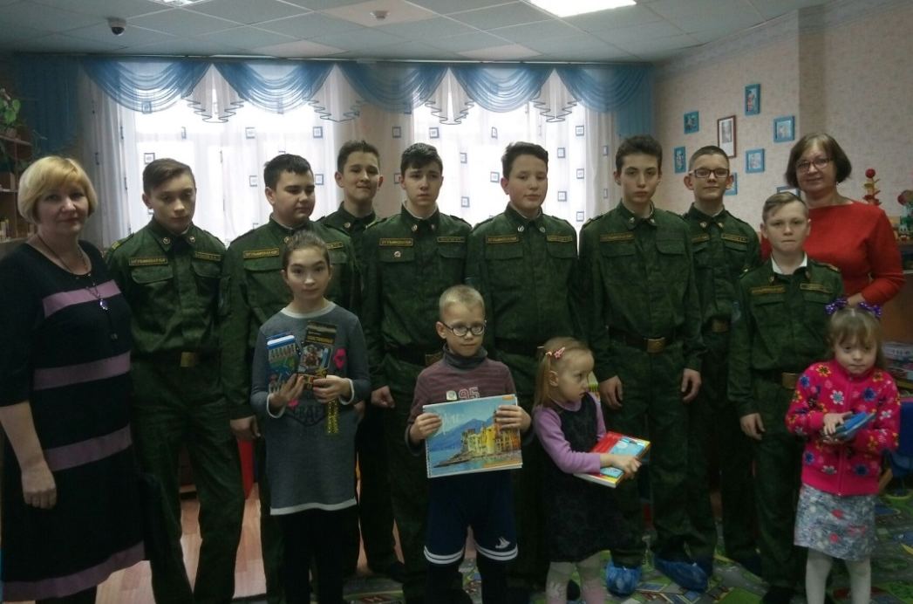
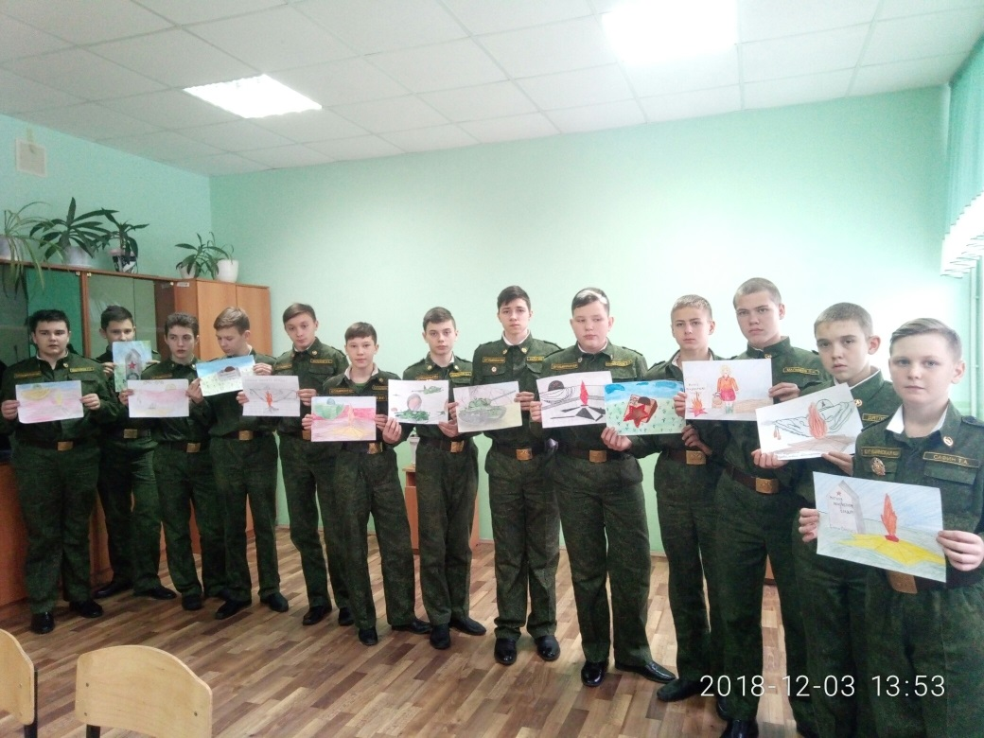
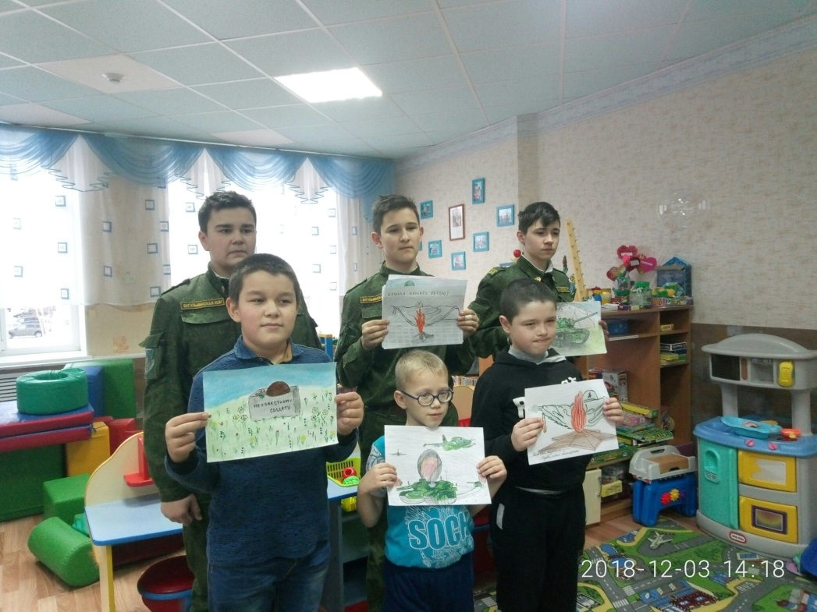
Декада инвалидов
Волонтёры Победы Бугульминской кадетской школы провели добровольческую акцию «Щедрый вторник», в рамках которой посетили реабилитационный центр для детей-инвалидов "Возрождение". Кадеты подарили детям альбомы, цветные карандаши, цветную бумагу, акварельные краски, пластилин и игрушки для развития мелкой моторики.
В День инвалида кадеты вместе с воспитанниками Центра организовали выставку рисунков «День неизвестного солдата»

Slide 4
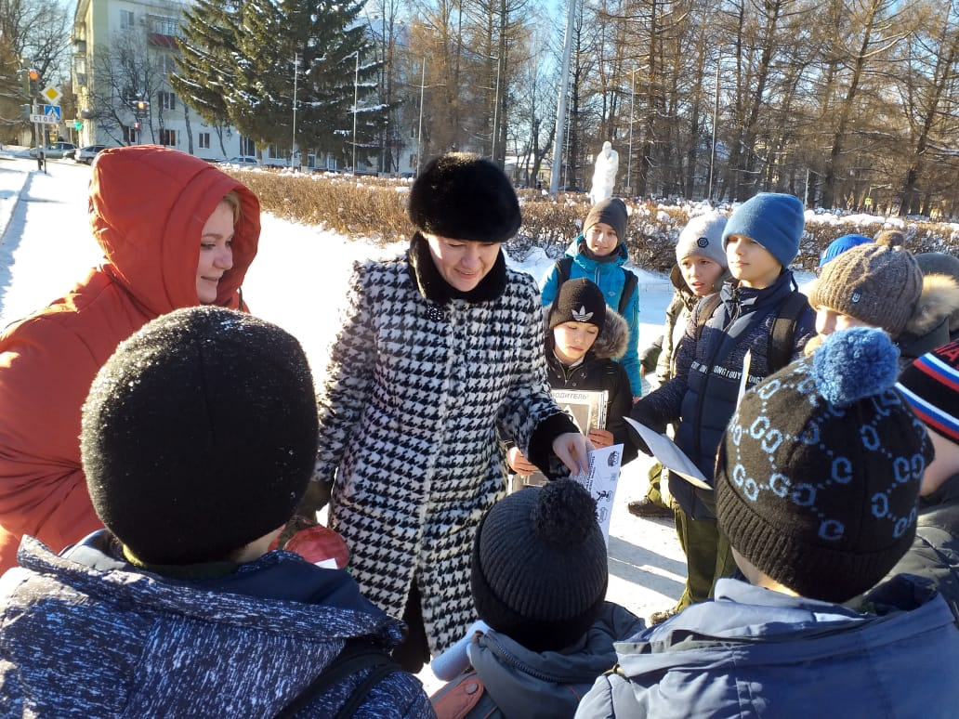
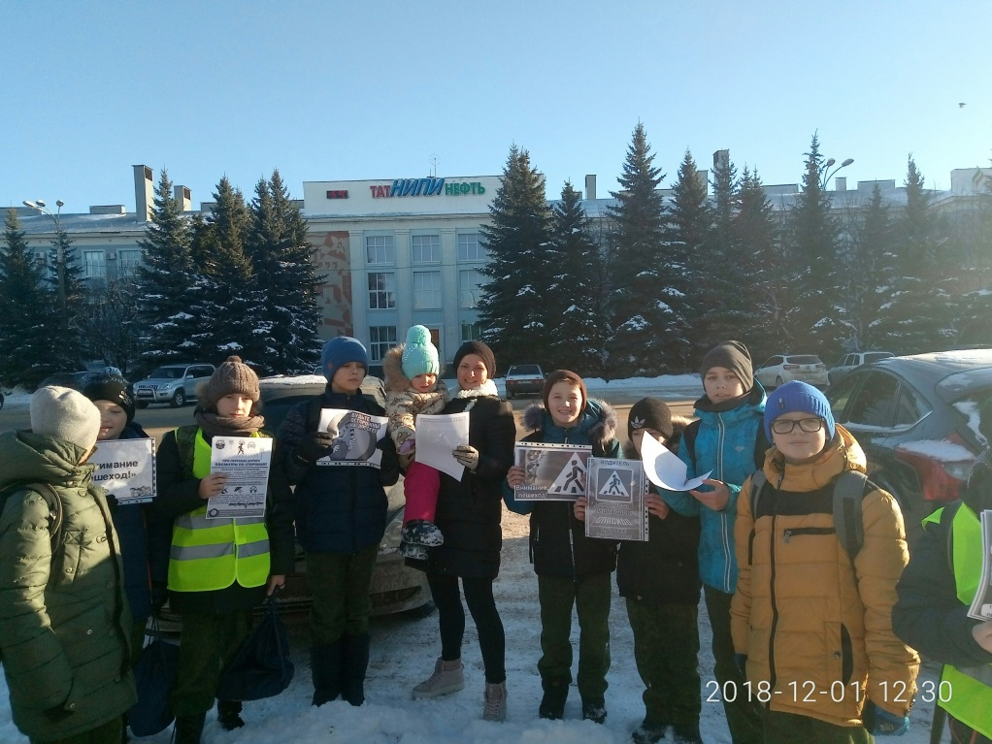
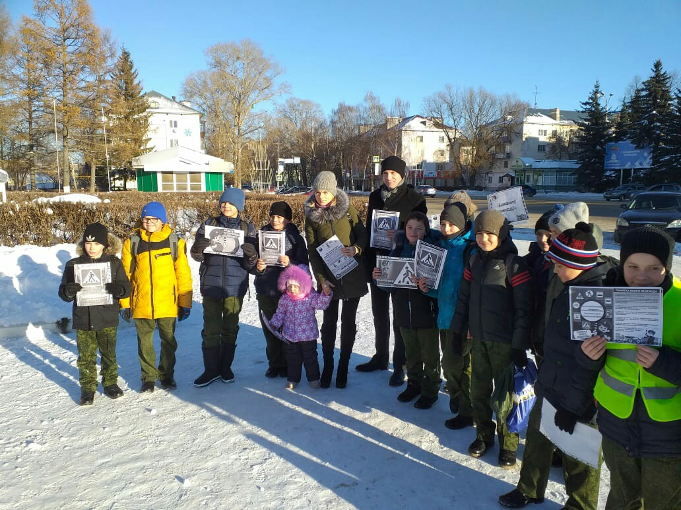
«Пешеходный переход»
Отряд ЮИД в микрорайоне школы провёл акцию «Пешеходный переход». Акция получилась познавательной и интересной. Вместе с прохожими и их детьми юные инспекторы движения повторили правила пешеходов и предупредили об их обязательном соблюдении.

Slide 5
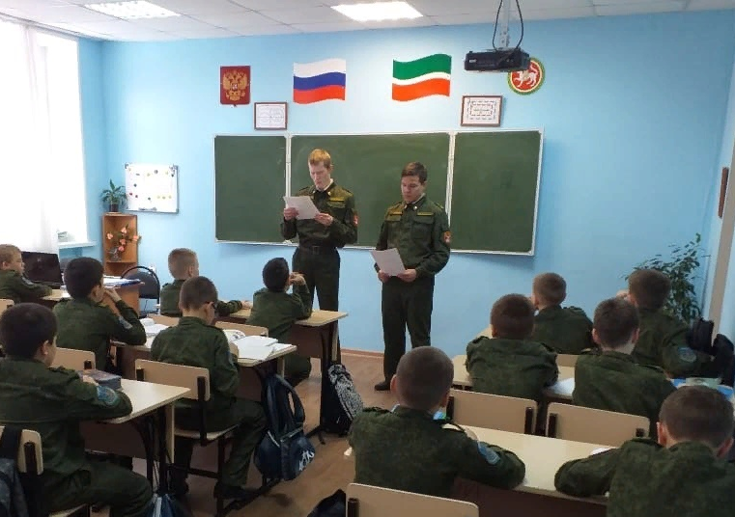
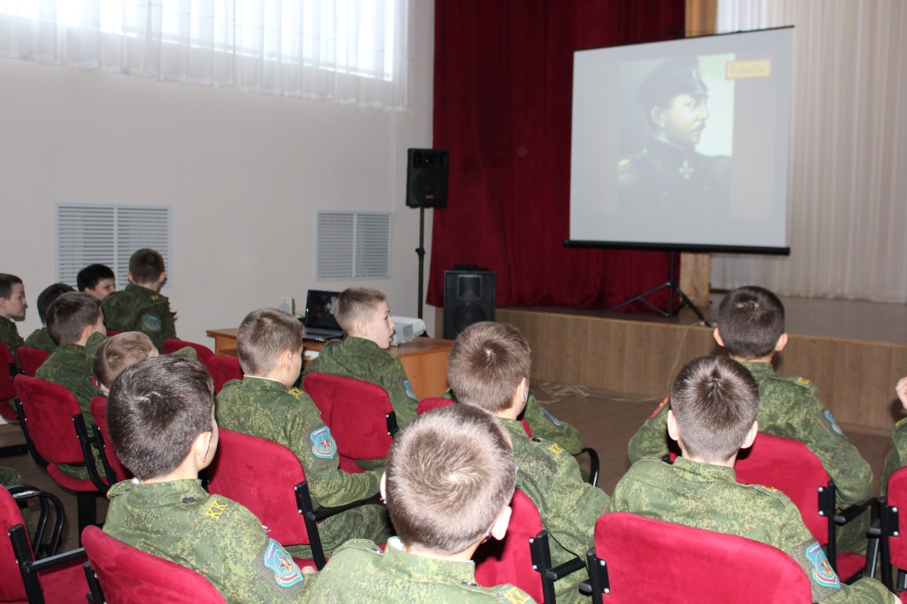
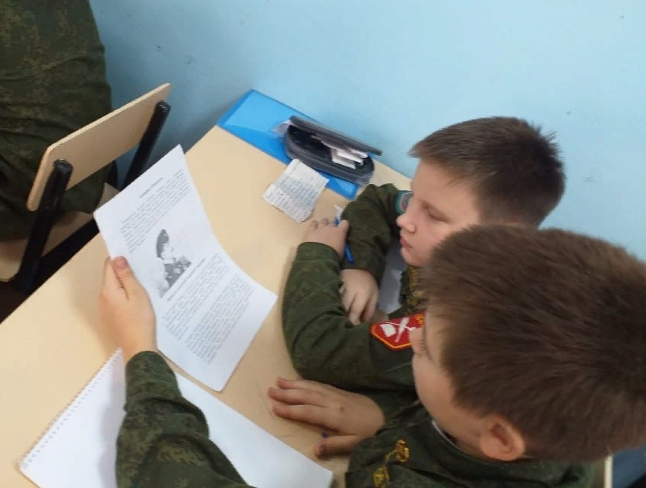
В день 165-летия со Дня победы русского флота под командованием адмирала Нахимова над турецкой эскадрой в бухте Синоп кадеты провели информационные блоки и посмотрели фильмы о адмирале Нахимове и Синопском сражении.

Slide 6
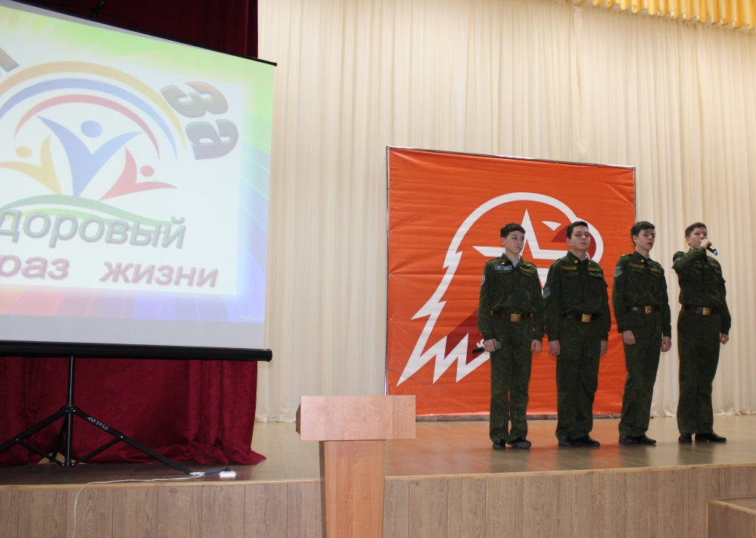
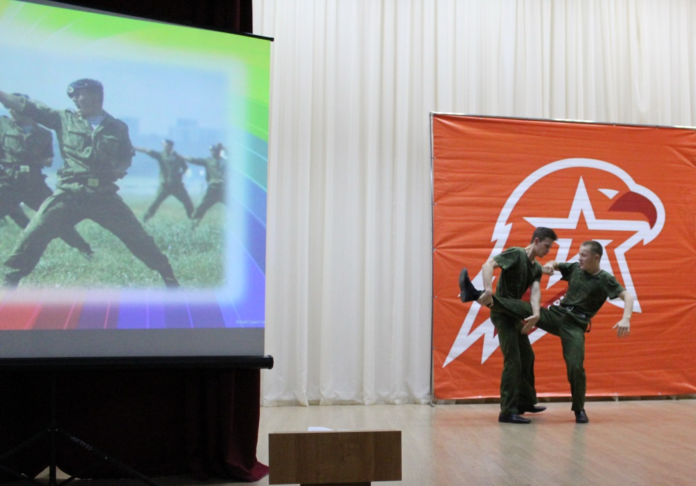
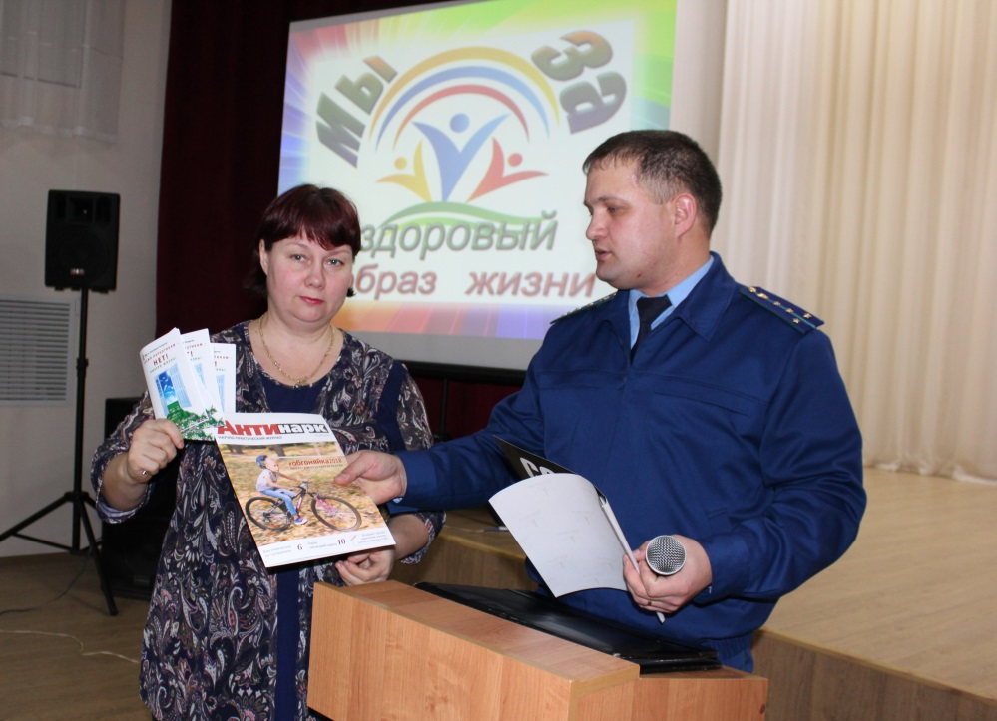
Мы за ЗОЖ
Быть кадетом и вести здоровый образ жизни – это неразделимые понятия. И сегодня, в День борьбы со СПИДом, активисты 8Б и 9 классов рассказали сверстникам «всю правду о вредных привычках» и о том, как они занимаются спортом, творчеством и решают важные социальные проблемы. Старший помощник прокурора г.Бугульма Ибрагимов И.Ф. провёл с кадетами беседу по профилактике правонарушений в подростковой среде. Также, Ильназ Фазылович ответил ребятам на все интересующие их вопросы и подарил брошюры и журнал по профилактике наркотизации.

Slide 7
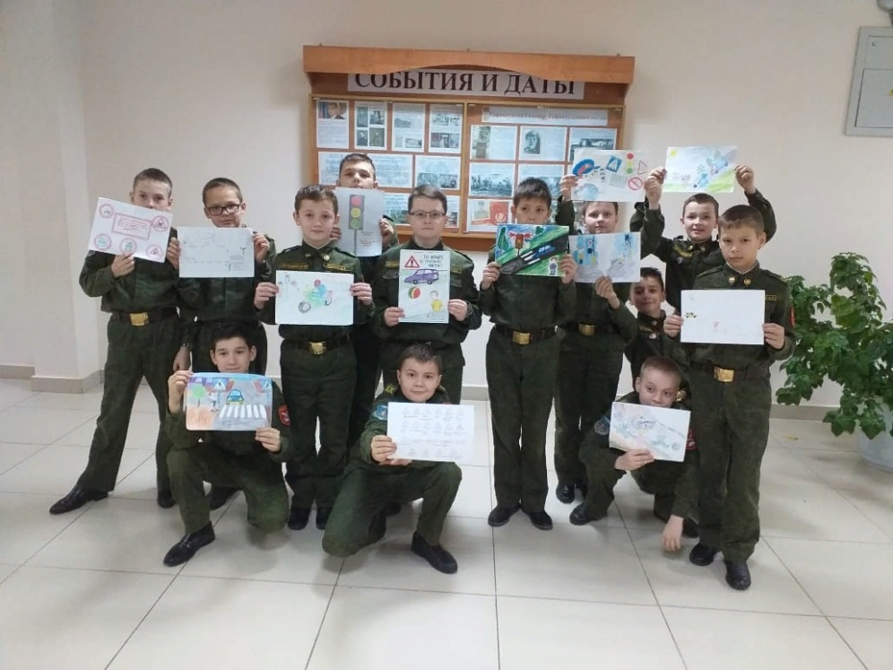
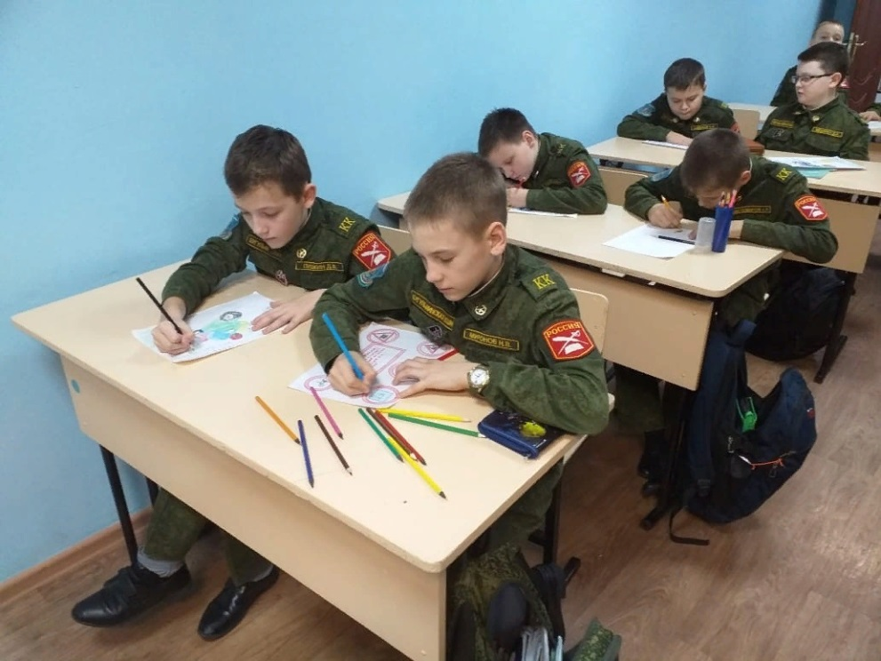
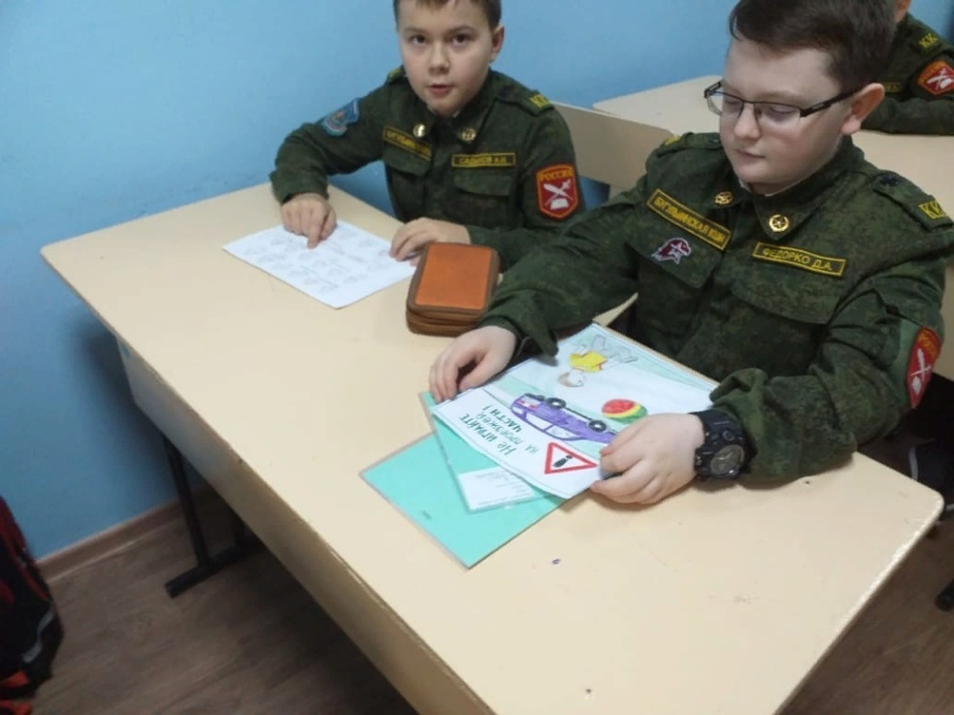
День памяти жертв ДТП
ЮИД-овцы провели в 5 классе беседу о том, как избежать ситуации с дорожно-транспортным травматизмом и закрепили эти знания, участием в творческом конкурсе «Я и дорога».

Slide 8
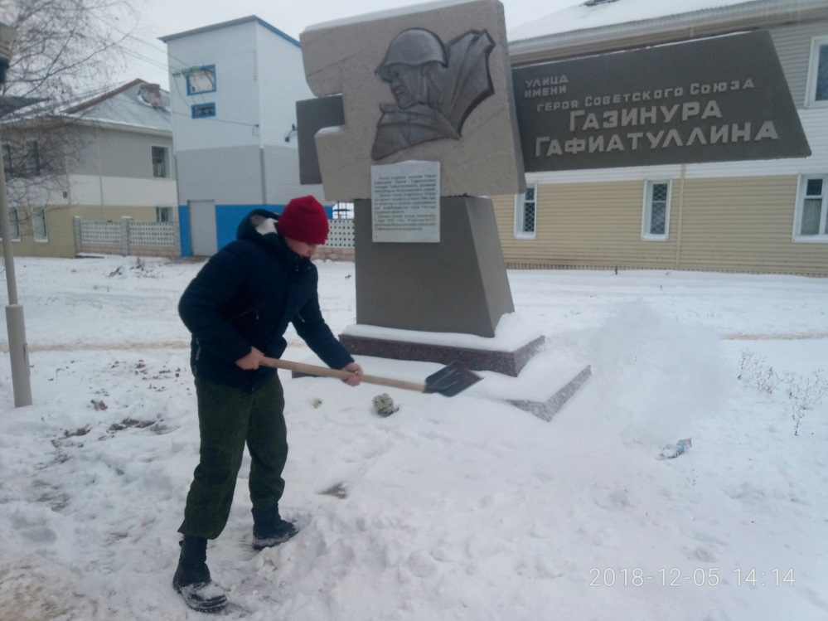
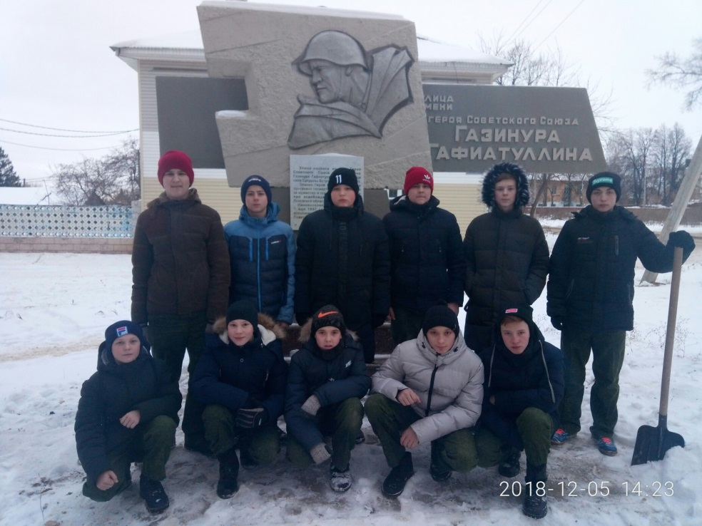
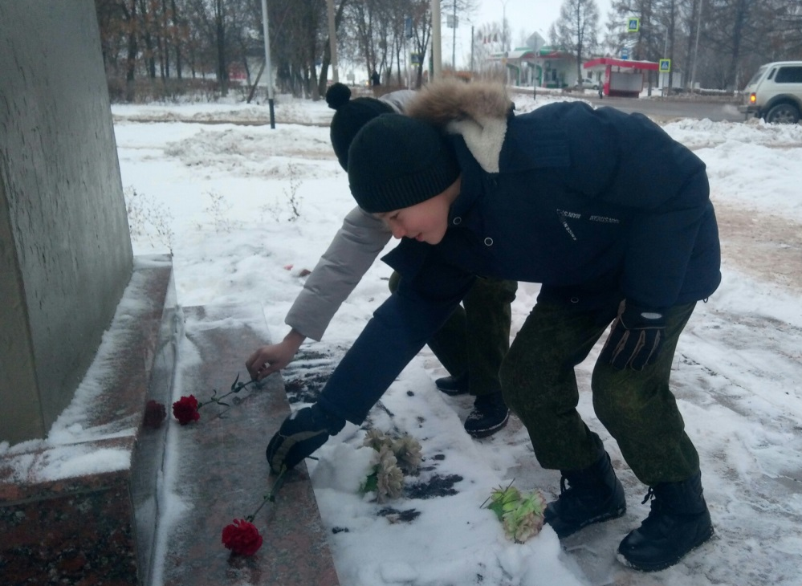
Акция «Обелиск»
Волонтёры Победы провели акцию «Обелиск». Ребята очистили от снега памятник Герою Советского Союза Газинуру Гафиатуллину, провели митинг и, в знак памяти , возложили цветы.

Slide 9
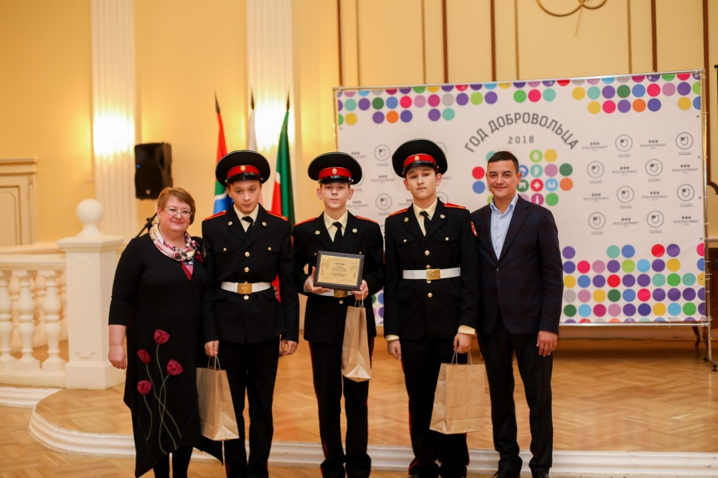
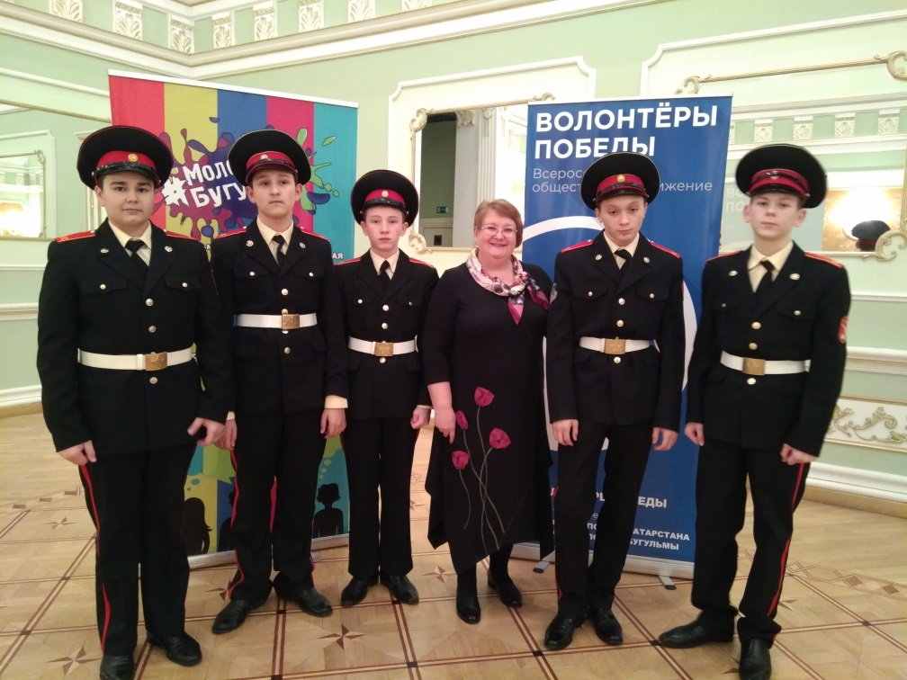
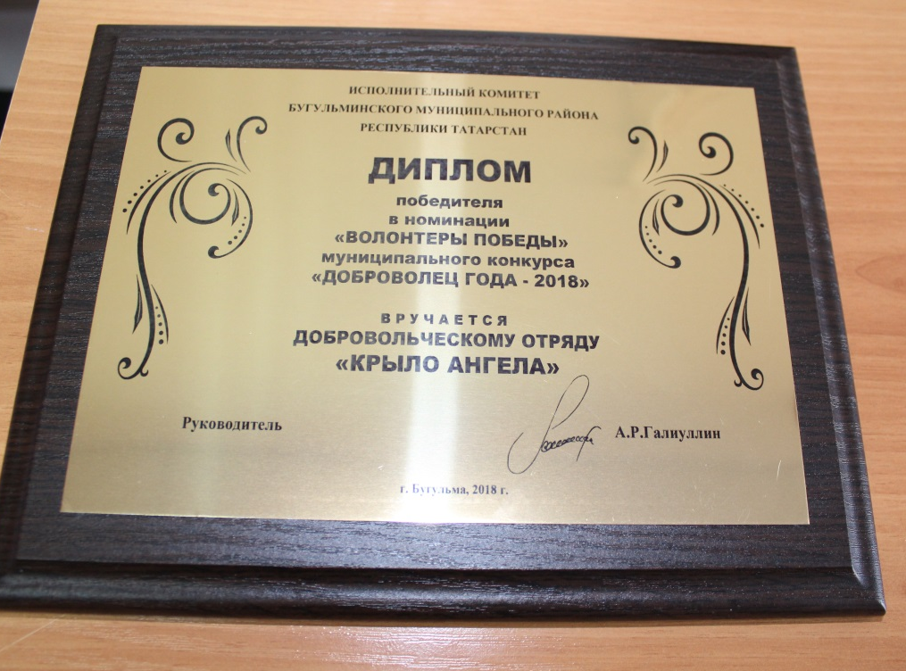
Доброволец года - 2018
В День волонтёра в здании городского ЗАГСА подводились итоги «Доброволец года 2018». Добровольческий отряд «Крыло ангела» Бугульминской кадетской школы стал победителем в номинации «ВОЛОНТЁРЫ ПОБЕДЫ».
Ребятам и руководителям отряда от Исполнительного комитета Бугульминского муниципального района был вручён диплом победителя и ценные призы.

Slide 10
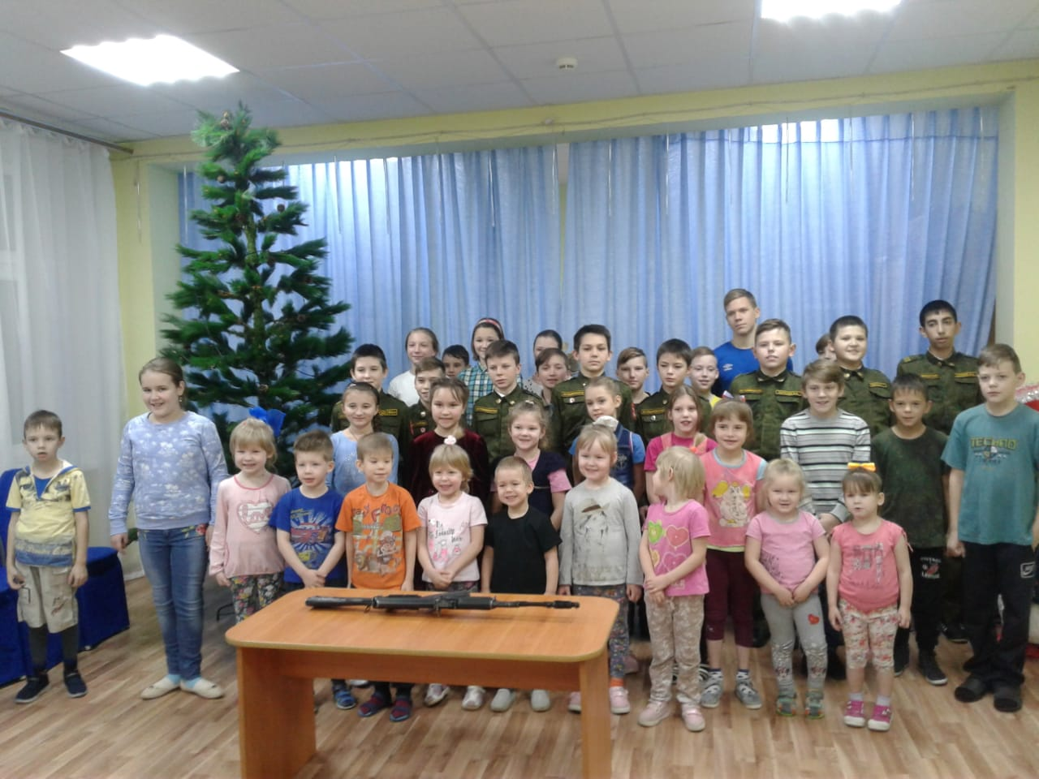
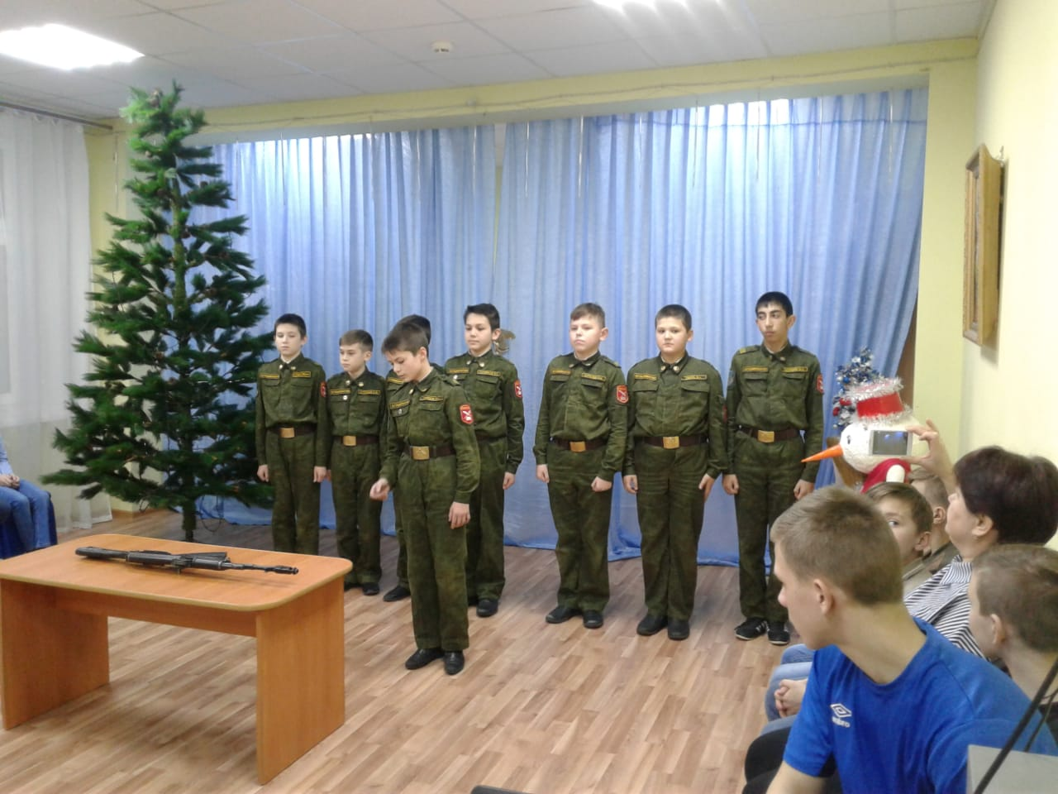
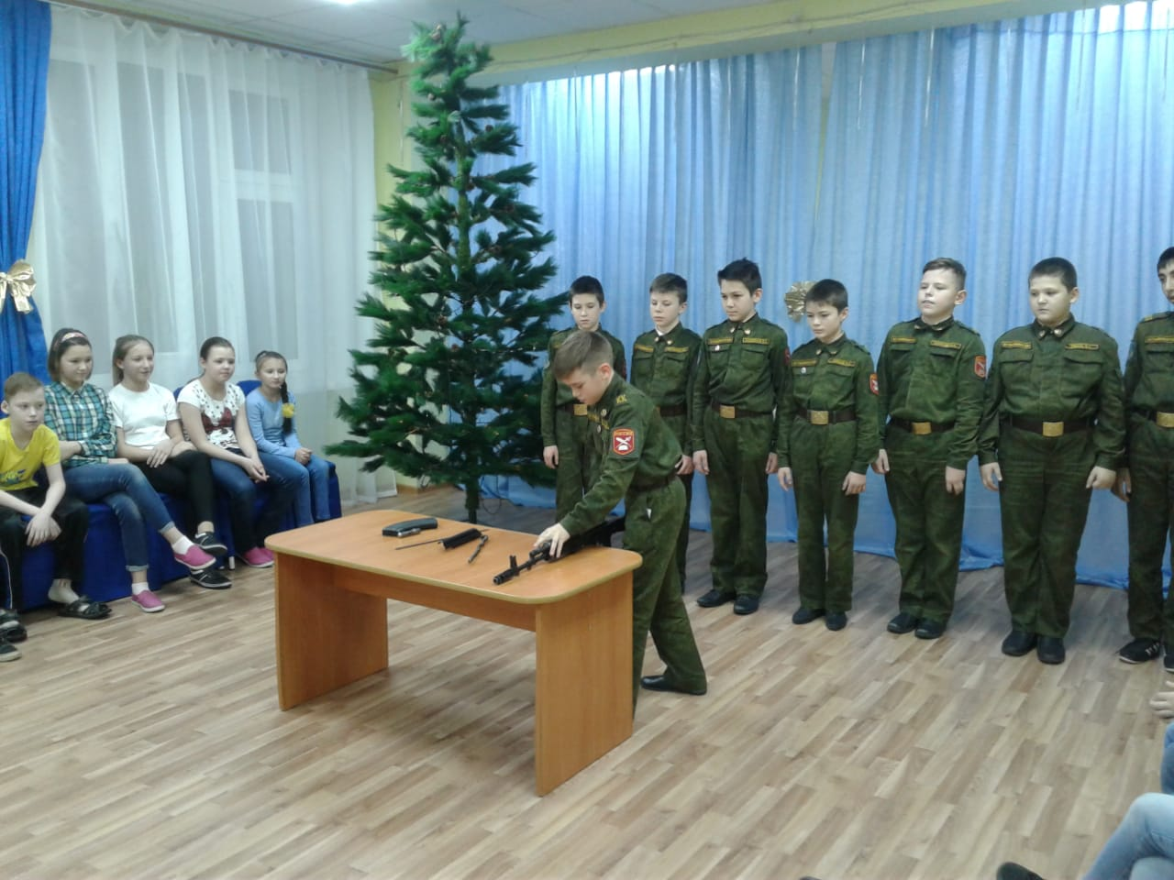
День волонтёра
Волонтёры Победы 6 класса посетили детский приют «Ялкын» и подарили ребятам канцелярские товары собранные кадетами. Затем они в стихах и песнях рассказали о кадетских буднях.

Slide 11
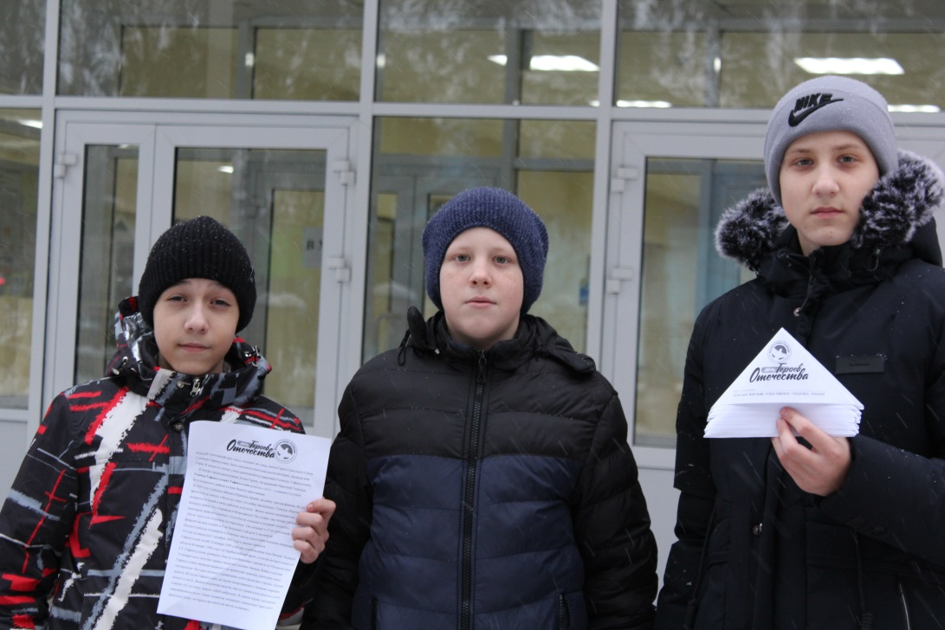
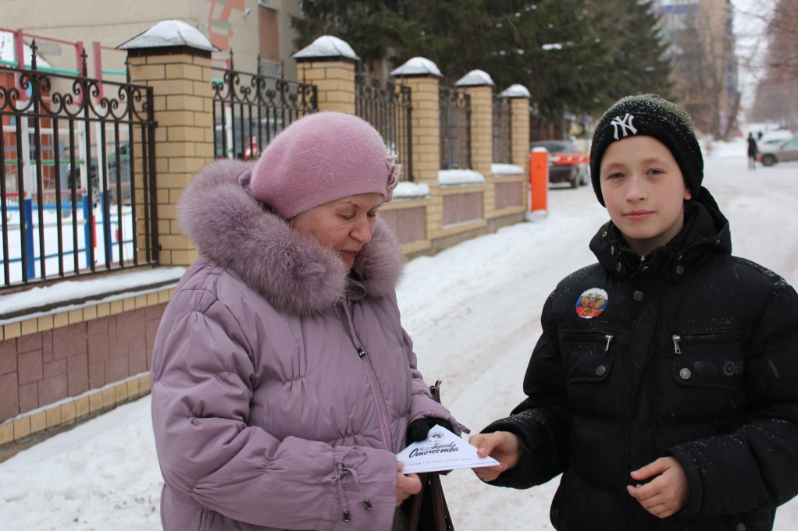
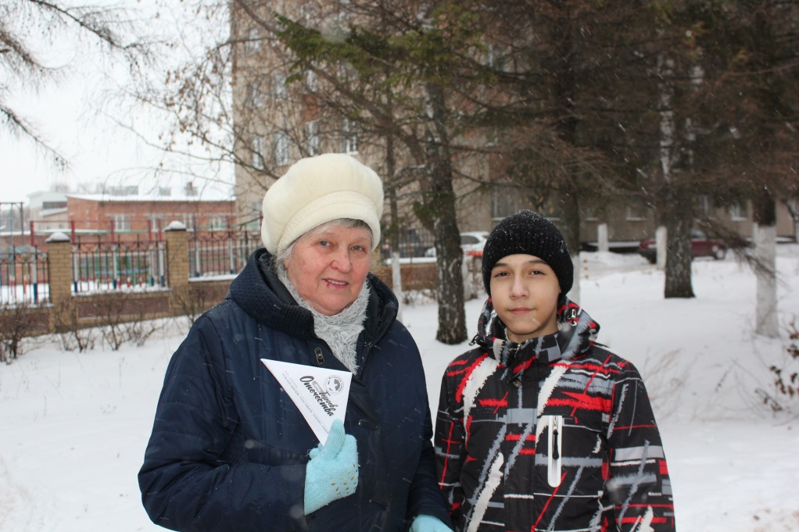
День Героев Отечества
Волонтёры Победы участвовали во Всероссийской акции «День Героев Отечества» в рамках которой распространили на улице имени Рероя Советского Союза Газинура Гафиатуллина и в микрорайоне школы, носящей его имя, письма-треугольники с информацией о Герое.

Slide 12
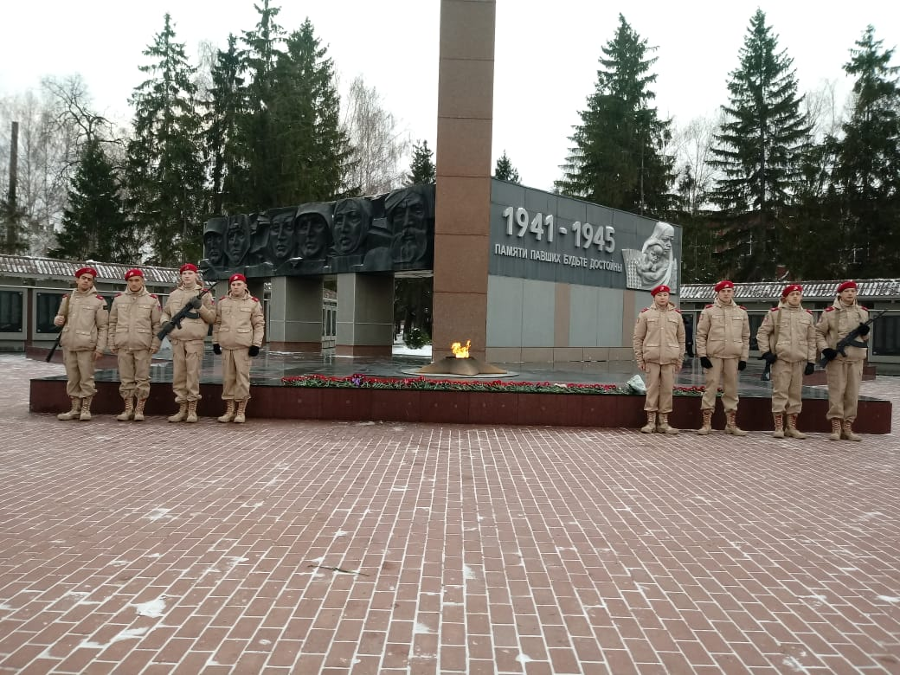
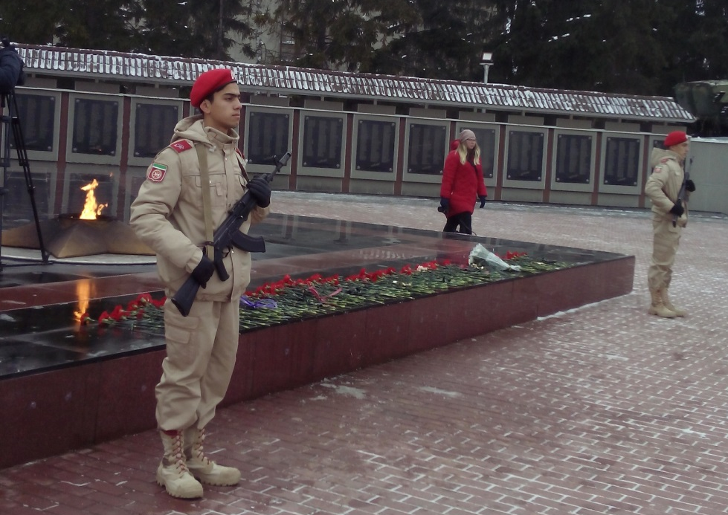
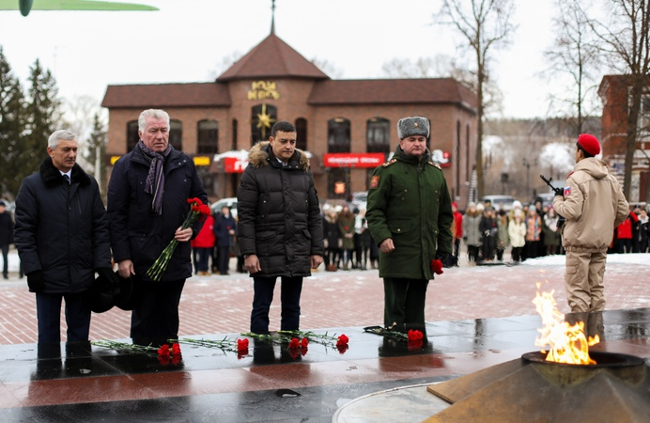
День Героев Отечества
Юнармейцы приняли участие в муниципальной Вахте памяти и митинге, посвящённым «Дню Героев Отечества»

Slide 13
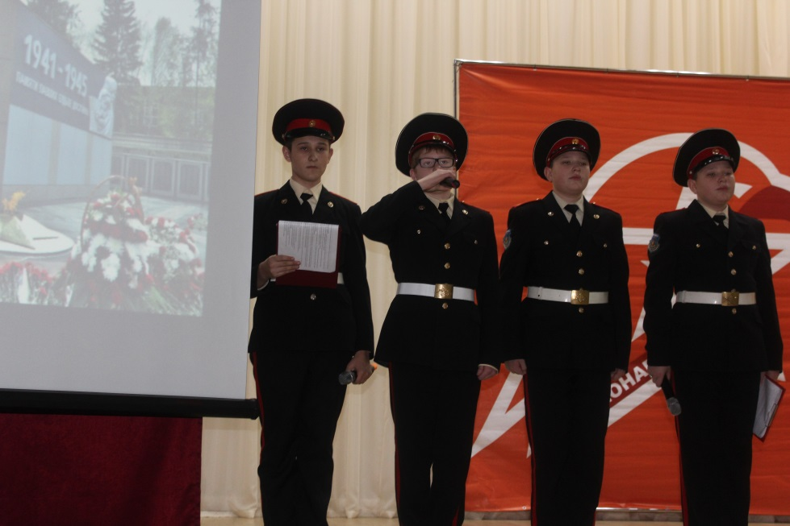
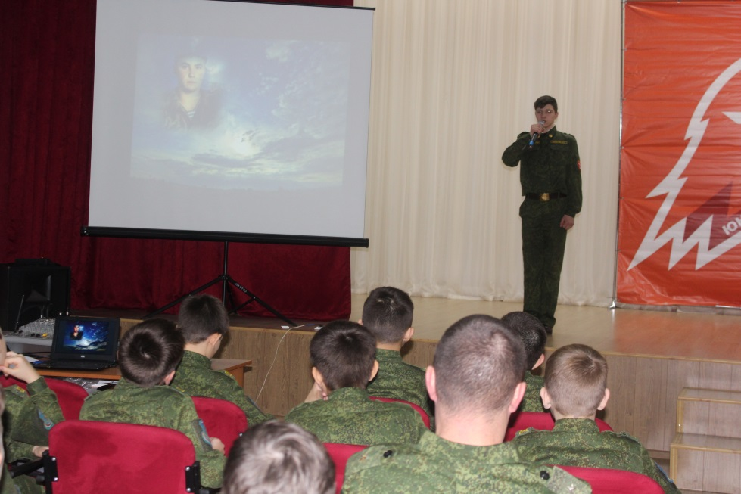
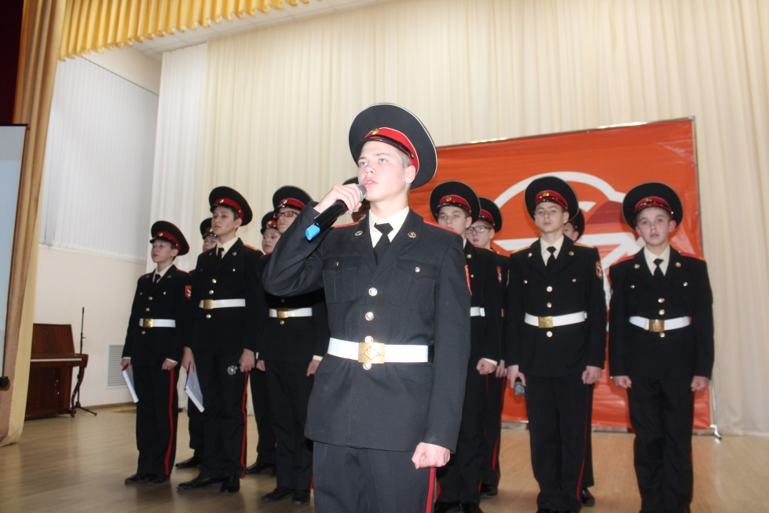
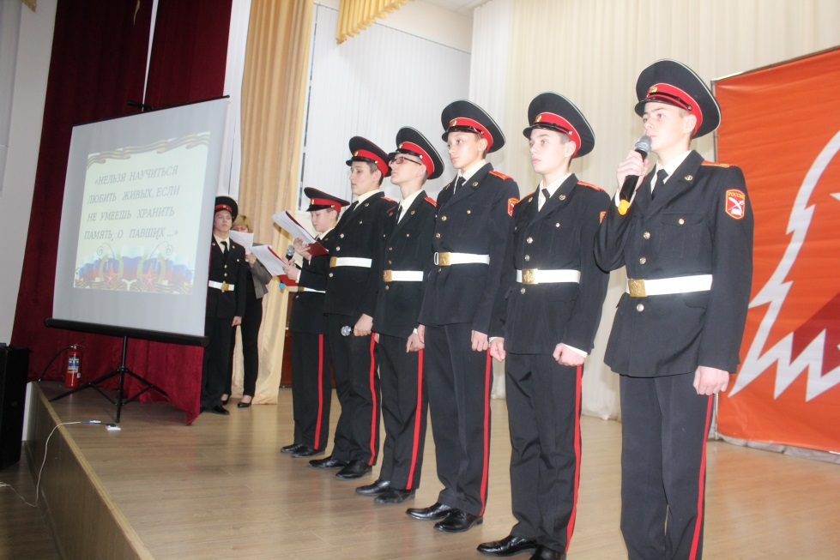
День Героев Отечества литературно-музыкальная композиция

Slide 14
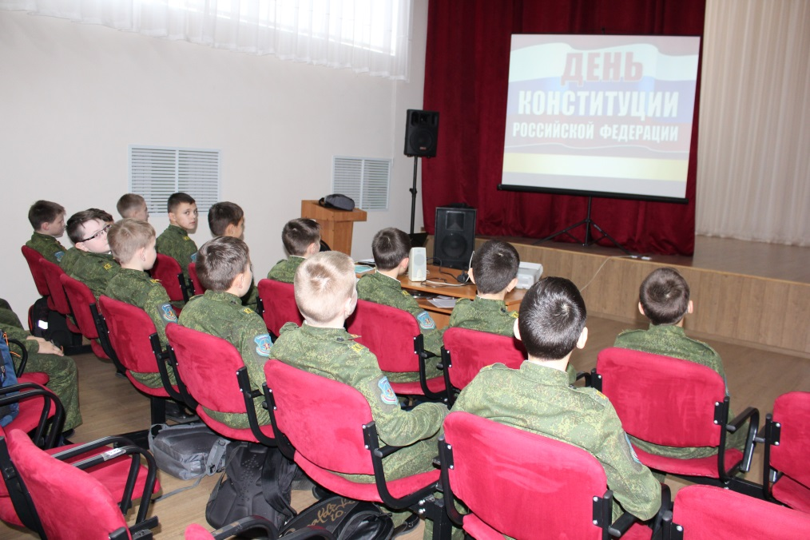
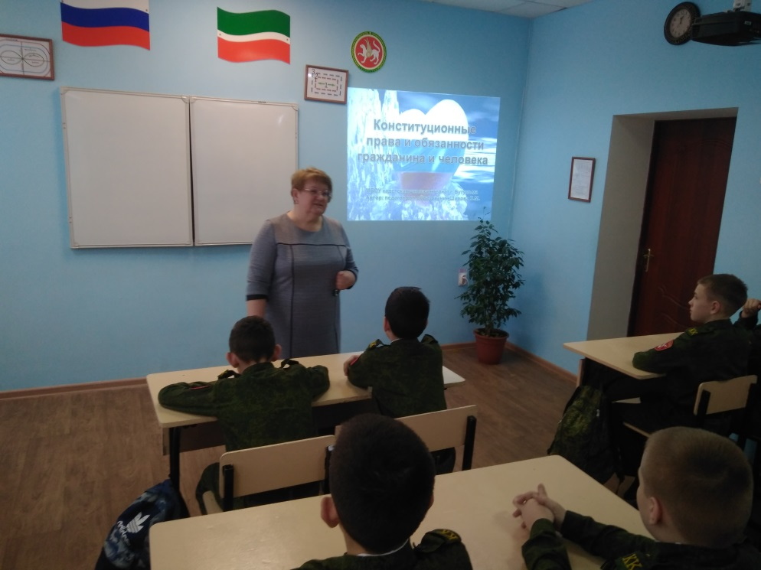
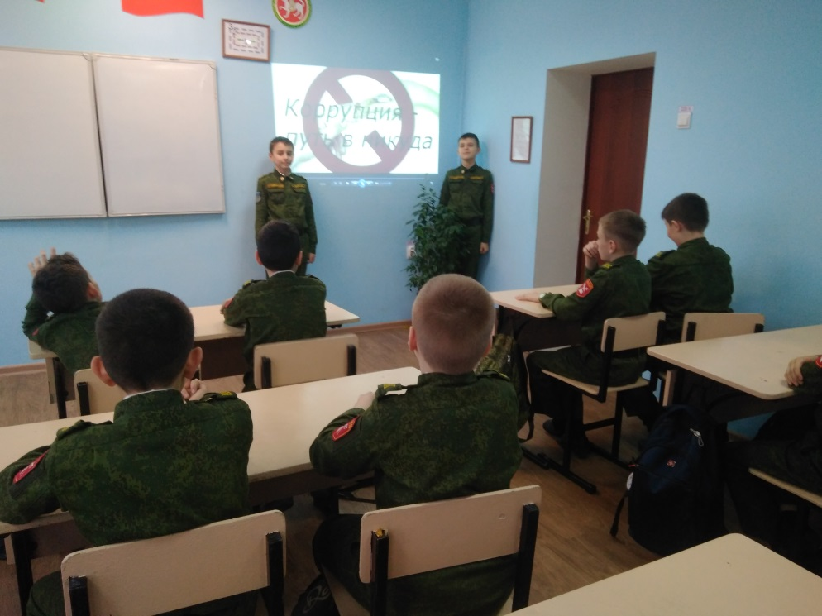
Уроки права
О всеобщей декларации прав человека, конституционных правах и обязанностях граждан Российской Федерации и о том, что такое коррупция узнали сегодня кадеты 5-6 классов. Они ответили на вопросы викторины и просмотрели познавательные видеоролики.

Slide 15
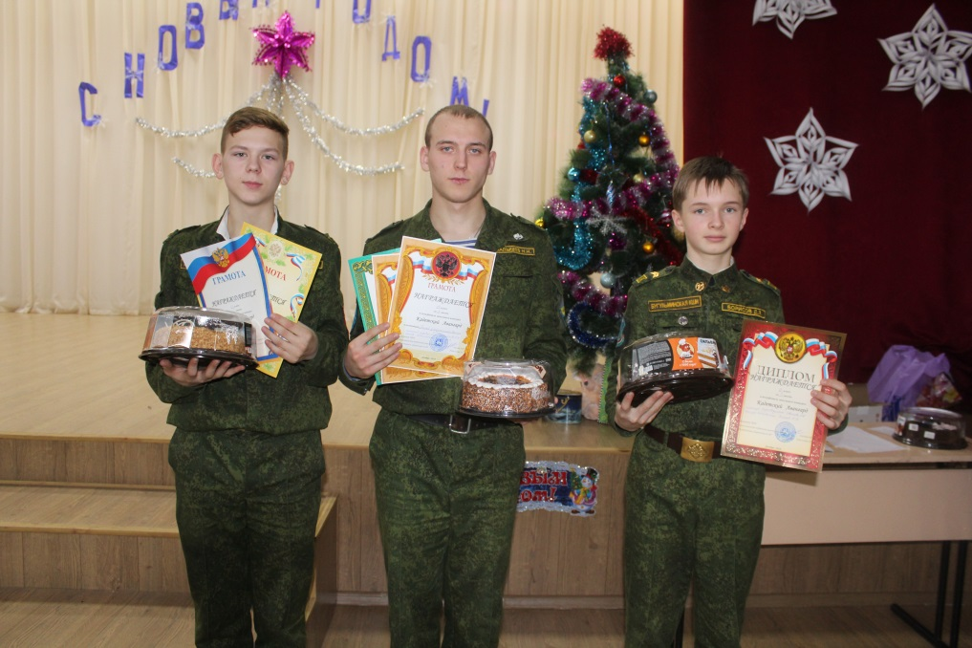
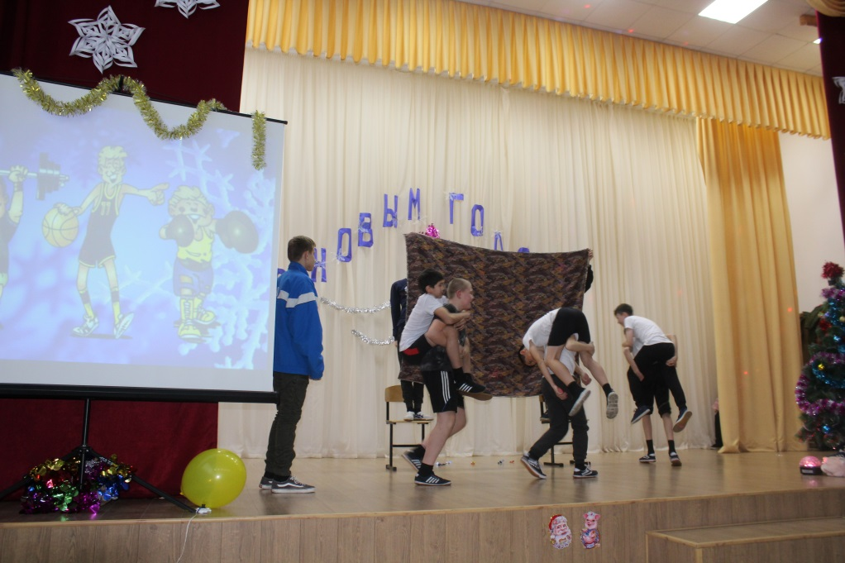
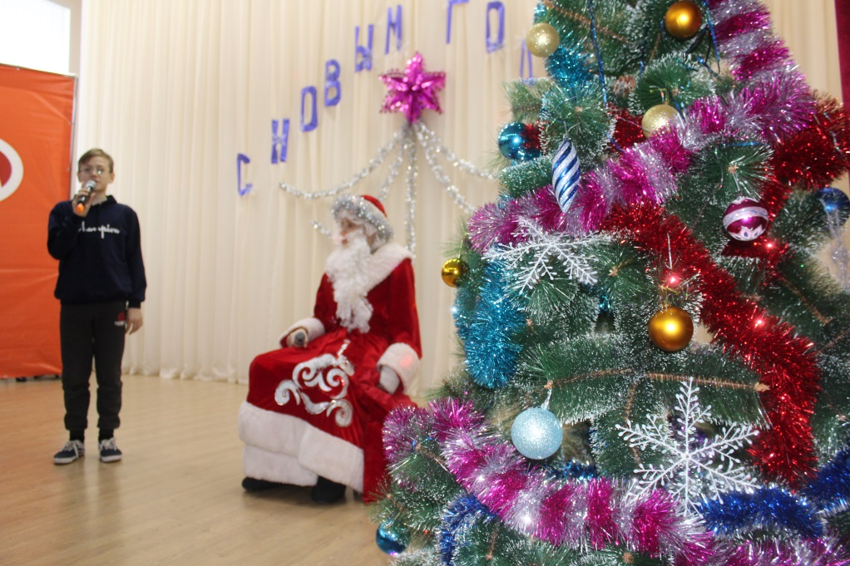
полуфинал школьного конкурса «Кадетский авангард»
Кадеты 7 класса подготовили для школы интересную праздничную программу с Дедом Морозом и Снегурочкой.
Администрация наградила победителей по номинациям конкурса.

Slide 16
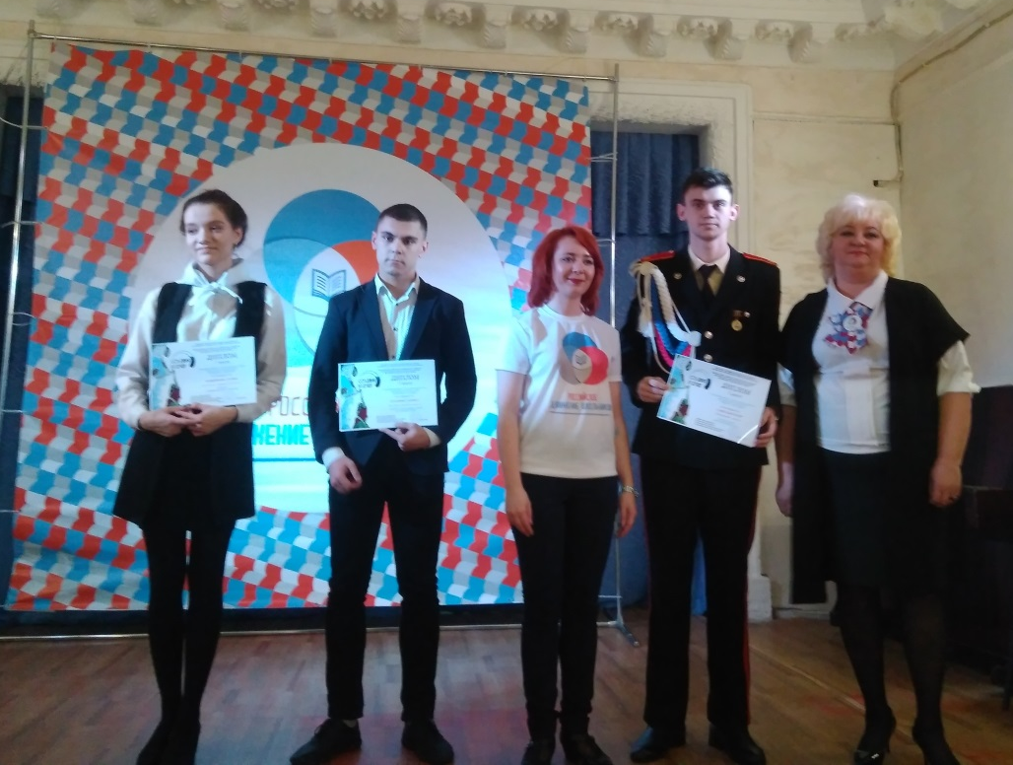
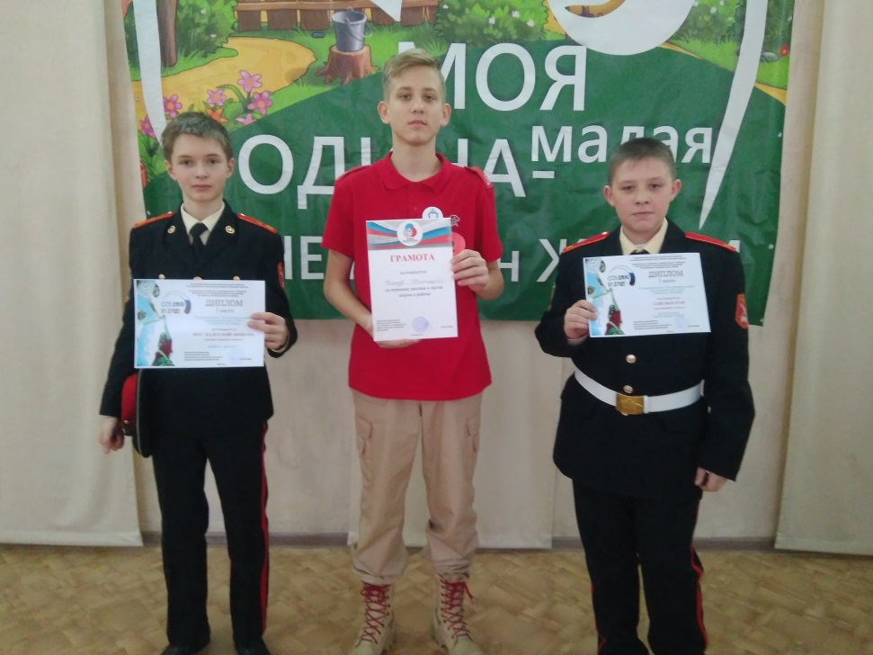
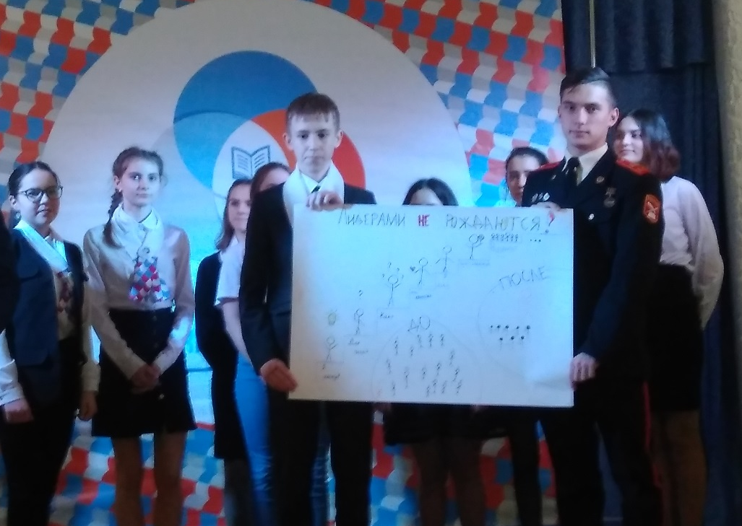
Бугульминские кадеты стали участниками Форума Российского движения школьников, где подводились итоги работы за прошедший год и строились планы на будущий. По итогам 2018 года наша школа стала первой в номинации «Дела точка ру» (отражение школьных дел детской школьной организации на страницах сообщества в соц.сетях), второй в презентации школьной газеты. На 2019 год в состав районной детской организации РДШ ответственным за военно-патриотическое направление был избран Богдан Егоров.

Slide 17
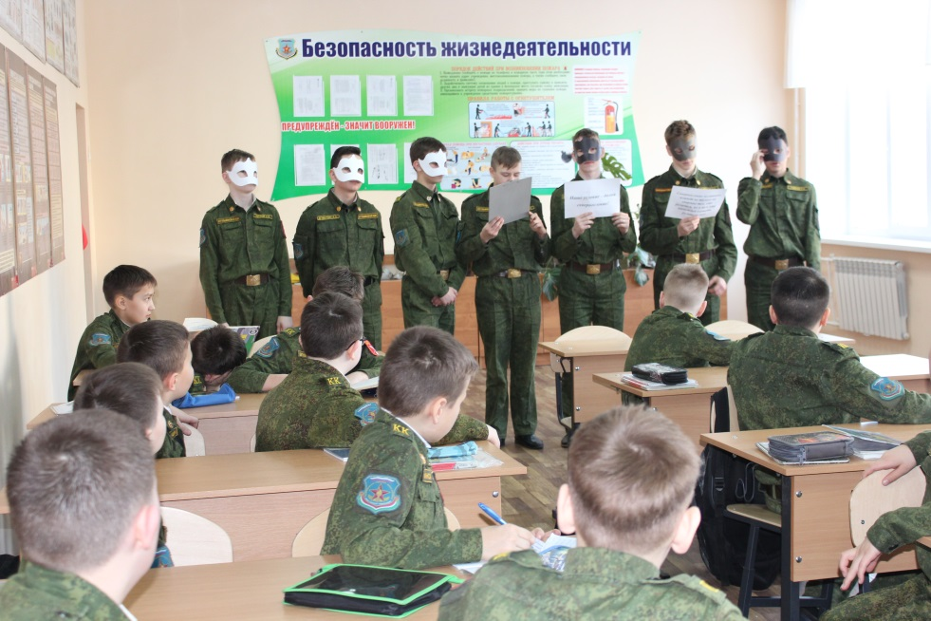


Декада культуры поведения
Подведены итоги конкурсов: «Лучший дневник» (Победил 6 класс)
«Рапорт без замечаний» у 11 класса.
Проведён рейд в спальном корпусе: лучшие комнаты 2-я и 3-я.
Ребята 8Б класса показали для младших кадет агитбригаду «Мат - не наш формат»
Во всех классах прошли классные часы о культуре общения.

Slide 18




Соревнования по волейболу

Slide 19




Квест «Блокада Ленинграда»

Slide 20



акция-конкурс «Поздравим Джалиля»
Активисты 8 А класса провели внеклассное мероприятие. В познавательной презентации интересные и трагичные факты о жизни героя- поэта никого не оставили равнодушными.
В 5 классе прошла викторина «Звездный час» о жизни и творчестве поэта-героя.
Волонтёры Победы провели акцию "Дорога к памятнику". Ребята возложили цветы к монументу и почтили память Мусы Джалиля минутой молчания.
По материалам был создан и размещён в соцсетях в группе «Бугульминские кадеты» видеоролик.
Активисты и их руководитель Катермина Р.Р. были награждены ценными призами от Республиканского отделения организации «Волонтёры Победы»

Slide 21



30-летию вывода советских войск из Афганистана
В школе прошли Уроки мужества с участниками боевых действий в Афганистане.
Кавалер двух орденов Красной звезды Губарёв Виталий Николаевич рассказал шестиклассникам о своей службе и подвигах.
Руководитель Татарстанского общественного объединения «Боевое братство» Прошин Леонид Леонидович и ветеран боевых действий в Афганистане Фатыхов Рафаэль Захарьянович посетили общешкольное мероприятие, где беседовали с кадетами «о доблести, о подвигах, о славе», о том, как вырасти настоящими гражданами и защитниками нашей великой и прекрасной страны. Кадеты 9-10 классов участвовали в городском митинге и лыжном пробеге до с.Соколка.

Slide 22



Дорога к мемориалу
Накануне Дня защитника Отечества волонтёры Победы кадетской школы очистили от снега стеллу 352- Оршанской дивизии.
Пятиклассники провели акцию «Защитник Отечества» с детсадовцами около памятника. Волонтёры рассказали о боевом пути 352-й стрелковой дивизии, провели с малышами строевой смотр с речёвкой, спели песню и возложили цветы к памятнику Героям-бугульминцам.

Slide 23


День защитника Отечества
Юнармейцы 9 класса вместе с воинами-интернационалистами провели классный час в ? классе СОШ №6. Десятиклассники приняли участие в митинге и Вахте памяти у мемориала «Вечная слава».

Slide 24


Международный день родного языка
Атлас вымирающих языков ЮНЕСКО бьёт тревогу, ведь двум с половиной тысячи языков по всему миру грозит исчезновение.
Актив 8А класса провел информационный блок и конкурс, посвященный Международному дню родного языка.

Slide 25



Выбираем спорт, здоровье!
Накануне Дня защитника Отечества активисты 11 класса провели для младших кадет спортивный праздник «Добрые молодцы», нацеливающий на здоровый образ жизни.
Старшеклассники подготовили интересные конкурсы и викторины, которые младшие кадеты с честью выдержали! В сложной борьбе победил дружный 8А класс!

Slide 26


Месячник по военно-патриотической работе

Slide 27




Смотр строя и песни

Slide 28



Международный день борьбы с наркоманией и наркобизнесом
В школе прошли информационные блоки. Старшеклассники распространили флаеры с обращением к молодому поколению вести здоровый образ жизни и памятки «Что делать, если тебе предлагают попробовать наркотики?»

Slide 29



«Горячие сердца»
Сегодня кадеты провели беседу о том, что такое героизм и мужество. Ребята вспомнили современных героев и познакомились с Почётной книгой «Горячее сердце». Рассказали о том, что Герой может жить среди нас, и каждый может совершить поступок, связанный с самопожертвованием, спасти жизнь человека, порой ценой своей жизни бескорыстно прийти на помощь.

Slide 30



Лучший юнармейский взвод
С конца января по 1 марта восемь кадетских классов боролись за право обладания переходящим кубком "Лучший юнармейский взвод". Ребята соревновались в военно-прикладных видах спорта, прошли строевой смотр, участвовали в муниципальных, зональных и республиканских патриотических играх, мероприятиях и конкурсах, встречались с ветеранами ВОВ и локальных конфликтов, проводили Уроки мужества, музейные уроки для младших школьников и воспитанников детских садов и многое другое. В результате нелёгкой и упорной борьбы победил взвод 8А класса под руководством офицера-воспитателя Валиева И.Ф.. Особенно отличился взвод 6 класса ( офицер-воспитатель Валеев Э.В.), показав лучшие результаты в военно-прикладных видах. Лучшие кадеты получили очередные кадетские звания и погоны. Особенно приятным дополнением к грамотам и дипломам для ребят стали сладкие призы.

Slide 31




В день 8 марта для сотрудниц и учителей школы кадеты подготовили праздничный концерт и видеопоздравления

Slide 32



В гостях у ветерана
Бугульминские кадеты поздравили своих ветеранов с праздниками «23 февраля» и «8 марта»

